Slide 1
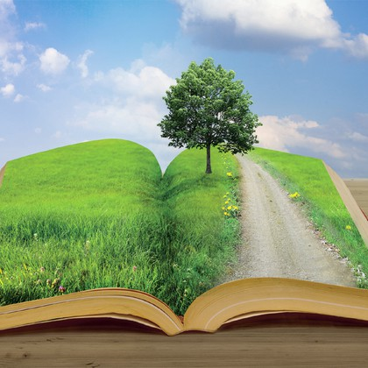
RAZVOJ ODGOVORNOSTI OTROK S POMOČJO OTROŠKE IN MLADINSKE KNJIŽEVNOSTI
Veronika Gosak Krebs
Maruška Planinc

Slide 2
Sledi …
razvijanje odgovornosti in spoštovanja različnosti s pomočjo otroške in mladinske literature,
branje kot dialog,
zgodbe kot sol življenja,
otroška in mladinska literatura – pomembnejša vez s kognitivnim razmišljanjem otroka kot stereotipnost vrednotenja in moraliziranja.

Slide 3
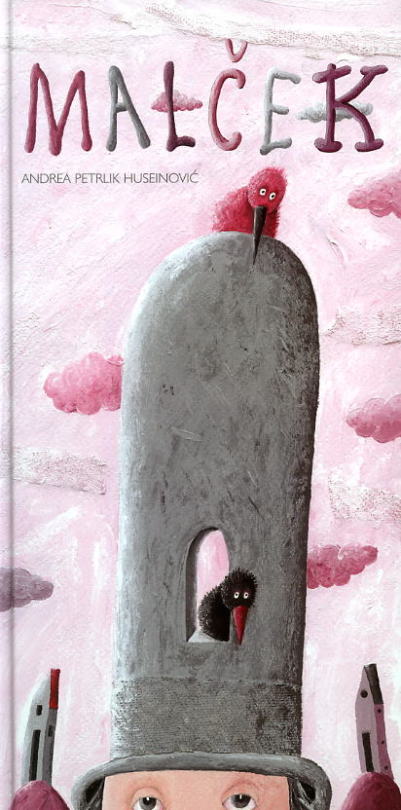
Vzgoja odgovornosti s pomočjo knjig?

Slide 4
Oblikovanje književne vzgoje v razredu:
opredelitev ciljev (izobraževalni, funkcionalni in vzgojni),
teoretična izhodišča,
metodični modeli

Slide 5
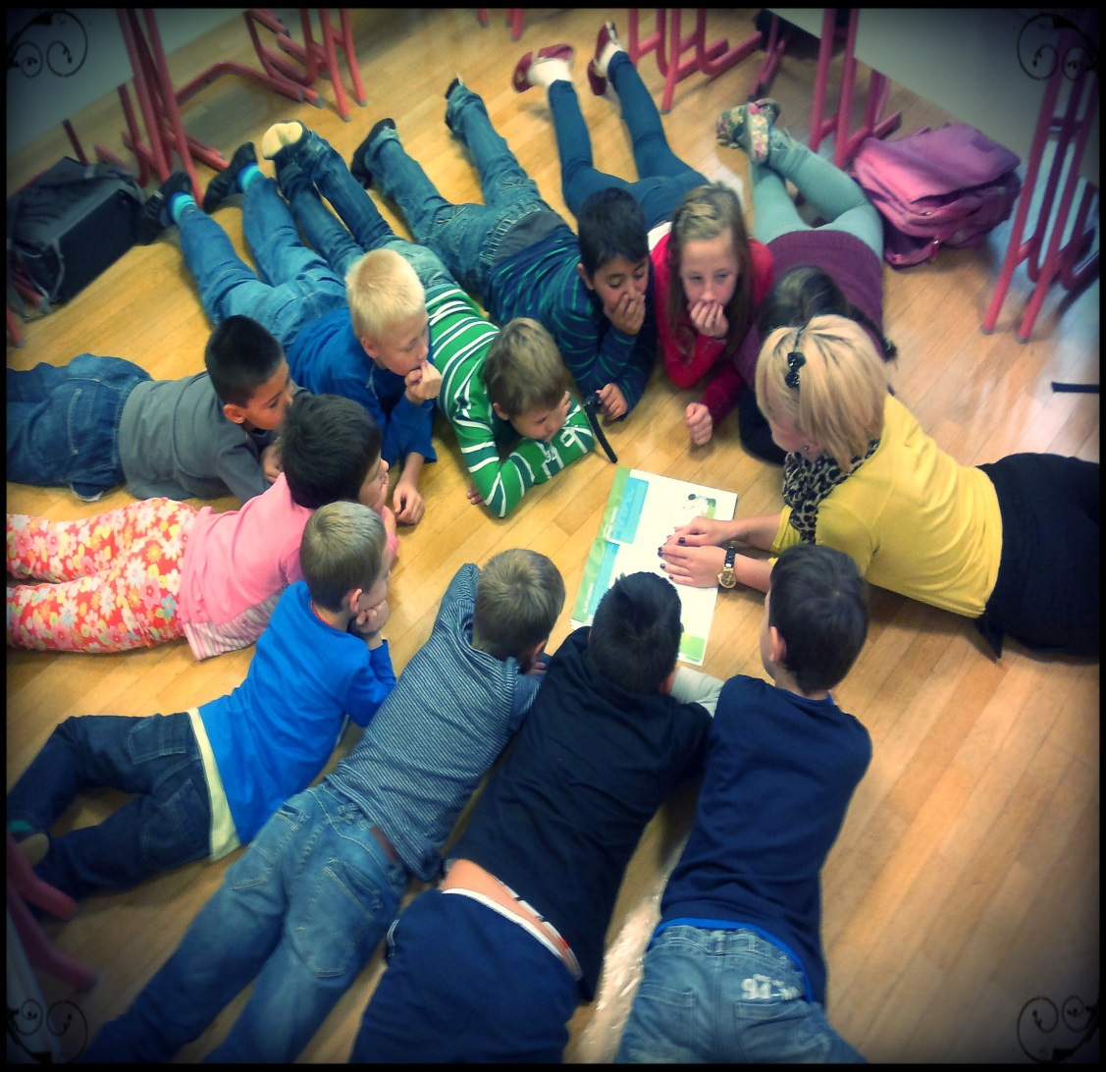
„Um se odpre, ko je srce očarano.“ Platon
KAKO?
zgodbe
pogovor
razmišljanja
izkušnje
empatija
življenjska širina
osebnostni razvoj
…brati zato, ker nam je lepo…

Slide 6
„Dobra zgodba ali knjiga je dragocena zato, ker budi našo tenkočutnost, opozarja na malenkosti in sprosti našo domišljijo.“ P. Kovač
VREDNOST SKUPNEGA BRANJA V RAZREDU JE:
vzpostavljen dialog,
obogatitev bralne zmožnosti,
prijetna rutina,
doživetja ob zgodbah,
pogovori o zgodbah.

Slide 7
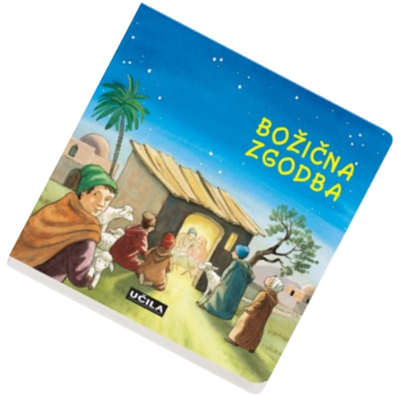
„Spoznala sem, kaj se skriva v knjigah; ne le vile in škrati, ampak ti in jaz, naše veselje, naše skrbi, naše upanje. Dobro in slabo – vse to je v knjigah.“ E. Janikovszky
„Dobro zgodbo razume vsak in nič ne moti, če jo slišimo spet in spet. Kajti vsakič, ko jo preberemo,
se zgodba rodi na novo.“ J. Goarder

Slide 8
Ko branje povežemo z odgovornostjo…
Književna vzgoja je ena od poti spoznavanja lastne kulture ter razlik in podobnosti med različnimi kulturami, različnih načinov človekovega bivanja ter razvijanja strpnosti in spoštovanja do razlik med ljudmi.

Slide 9
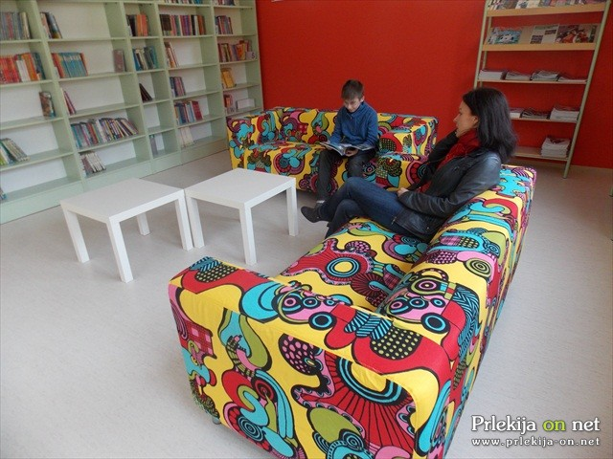
„Primerno razporejen in opremljen prostor je spodbudno učno in življenjsko okolje za otroke, ki se jim odpirajo vrata v čarobnost literature.“

Slide 10
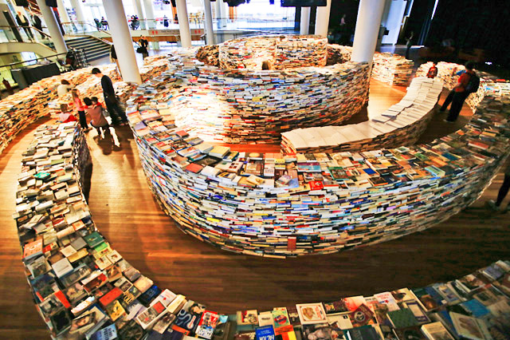
Zaključek
Vsakič, ko se srečajo knjiga, otrok in učiteljica,
je to srečanje enkratno in neponovljivo doživetje, ki ga je težko ujeti v preprosto književno-didaktično šablono.

Slide 11
Viri
Priročnik za spodbujanje branja: BEREMO SKUPAJ,
Meta Grosman … - Ljubljana: Mladinska knjiga 2003
Spletni viri:
https://www.google.si/search?q=knjige&source=lnms&tbm=isch&sa=X&ei=j1NUUtLZJMXqswb6-YCIDQ&ved=0CAcQ_AUoAQ&biw=1350&bih=577&dpr=1
https://www.google.si/search?q=knjige&source=lnms&tbm=isch&sa=X&ei=j1NUUtLZJMXqswb6-YCIDQ&ved=0CAcQ_AUoAQ&biw=1350&bih=577&dpr=1#q=kebarie&tbm=isch
https://www.google.si/search?q=knjige&source=lnms&tbm=isch&sa=X&ei=j1NUUtLZJMXqswb6-
http://www.google.si/imgres?imgurl=http://www.celostnozdravljenje.si/alenka/wp-content/uploads/2012/05/naslovnica-ž
Fotografije:
otroci 4. razreda OŠ Starše

